Slide 1
Презентация
Тема: «День Земли»
Для средней группы
Воспитатель
Миногина Елена Викторовна

Slide 2
Земля – наш дом

Slide 3
Океаны

Slide 4
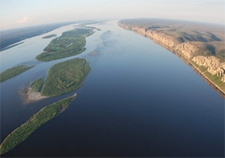
Реки

Slide 5
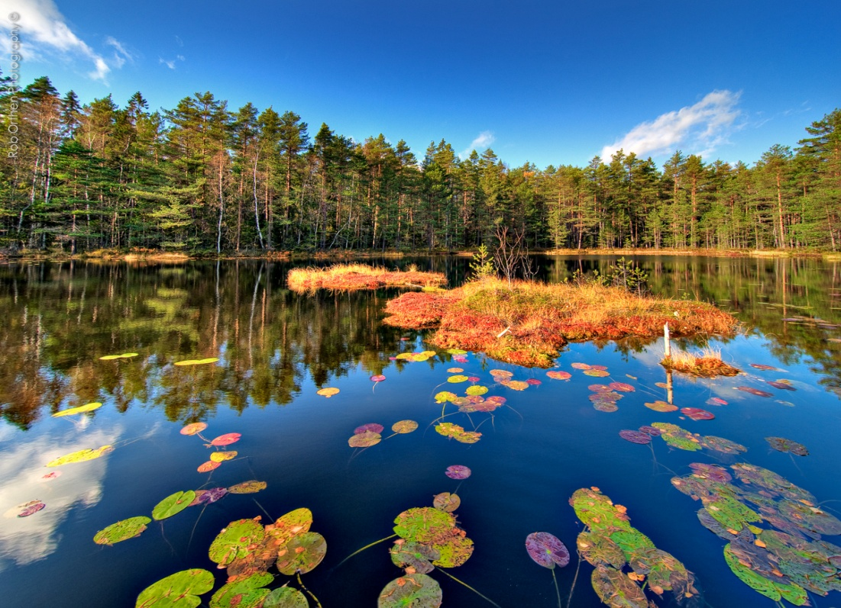
Озера

Slide 6
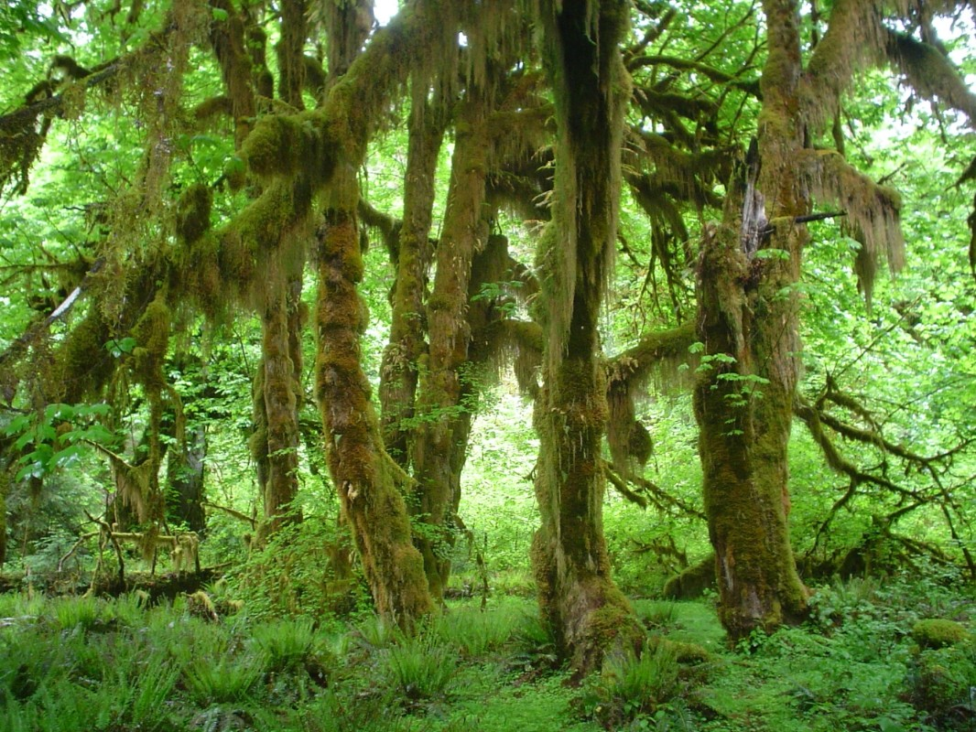
Леса

Slide 7
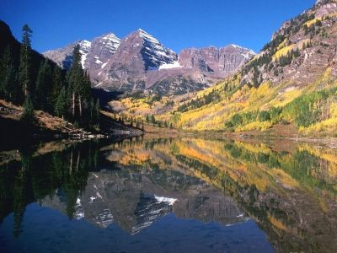
Горы

Slide 8
Пустыни

Slide 9
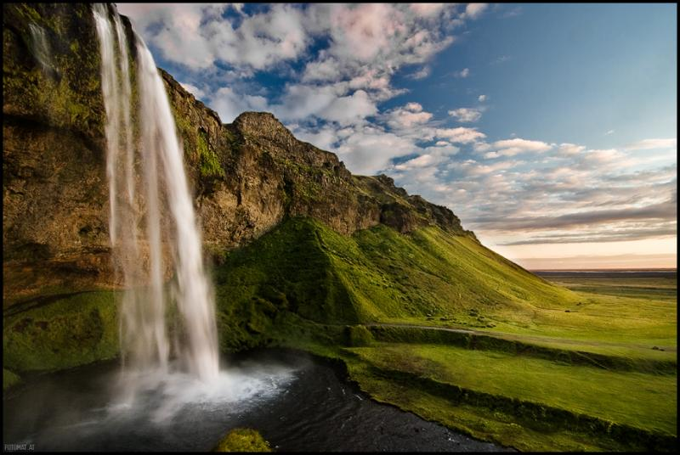
Водопады

Slide 11
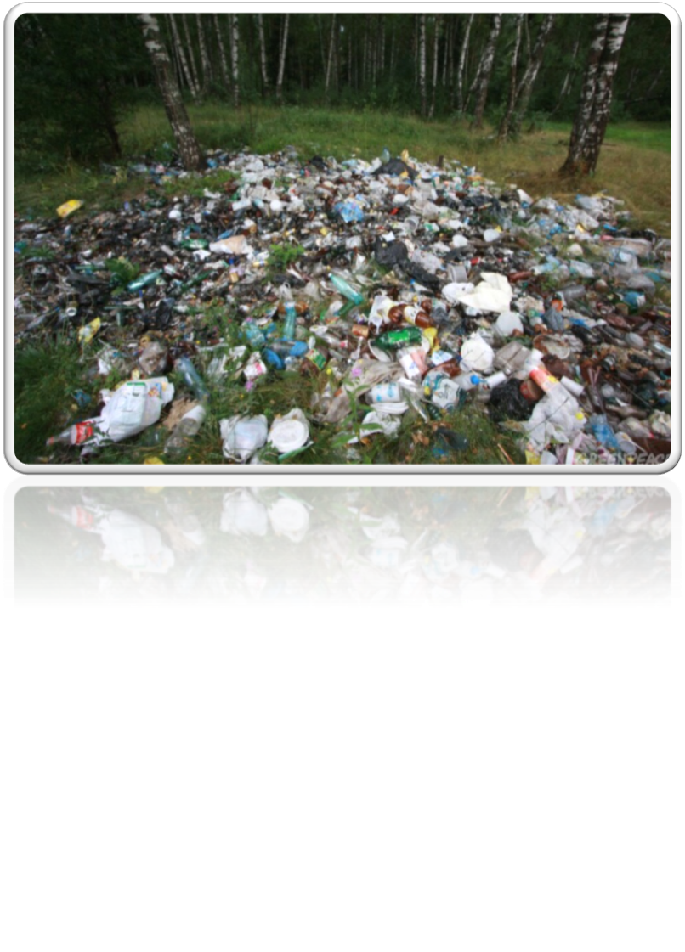
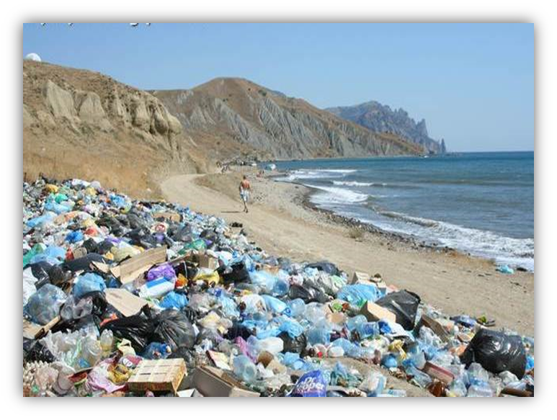
Загрязнение лесов и побережий

Slide 12
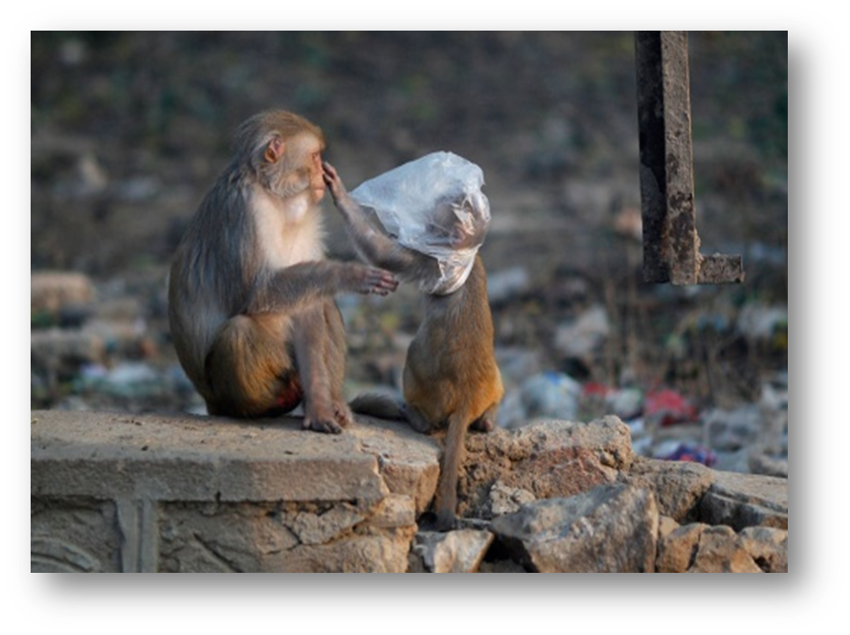
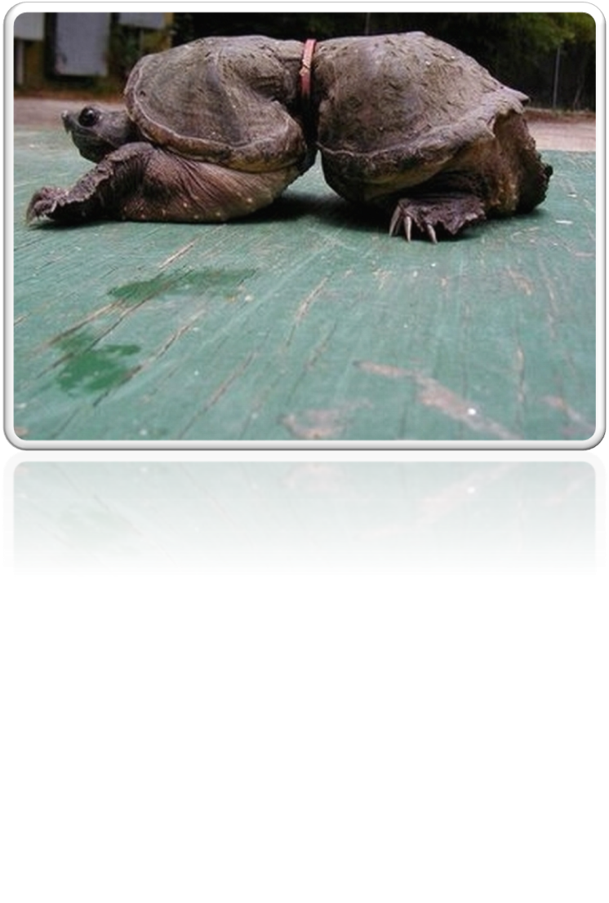
Чем опасен синтетический мусор?

Slide 13
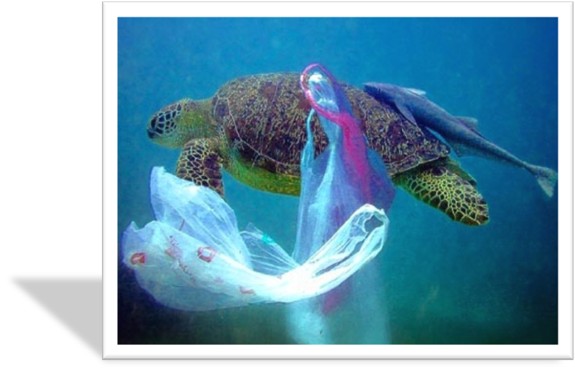
Мусор в природе

Slide 14
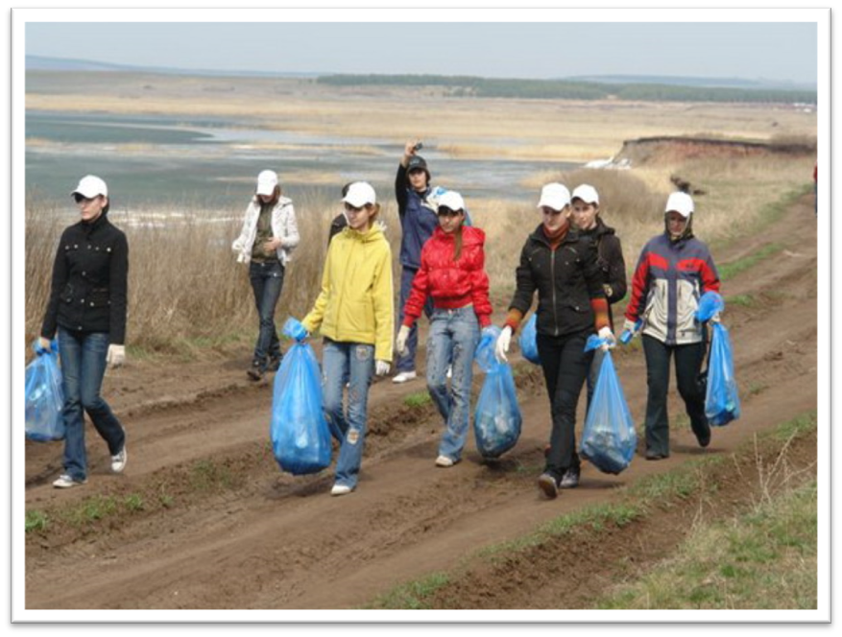
Волонтеры

Slide 15
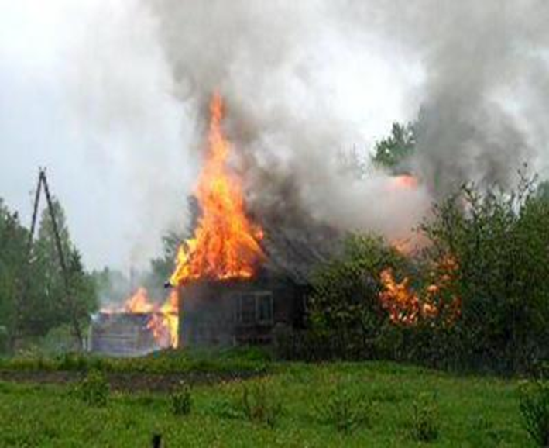
Пожары

Slide 16
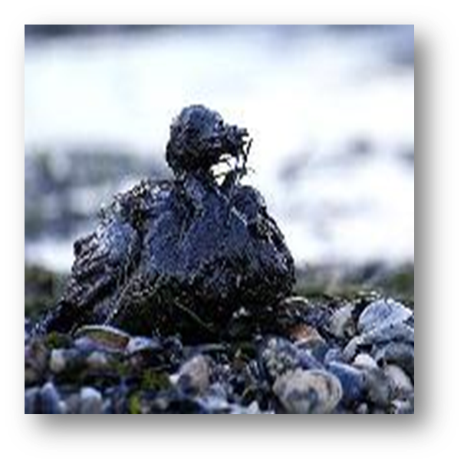
Разлив нефти в морях и океанах

Slide 17
Что такое танкер? И зачем он нужен?

Slide 18
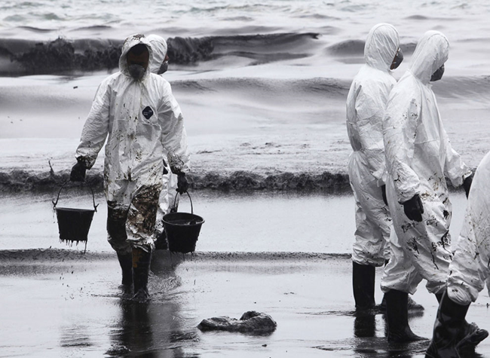
Ликвидация последствий катастрофы

Slide 19
Земля – наш общий дом

